Slide 1
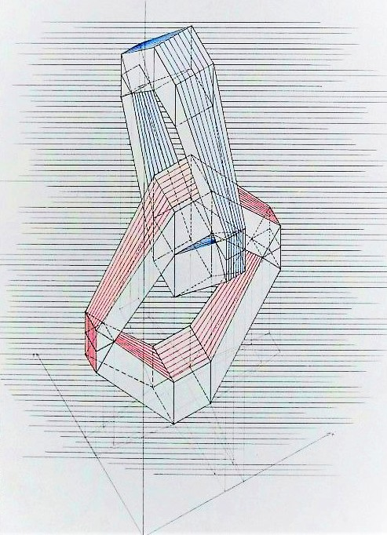
Geometria descrittiva dinamica
Indagine insiemistica sulla doppia proiezione ortogonale di Monge
OPERAZIONI DI RIBALTAMENTO
RIBALTAMENTO DEL PIANO GENERICO INCIDENTE LA LINEA DI TERRA
Indice
Il disegno di copertina
è stato eseguito
nell’a. s. 2008/09
da
Laguardia Elisa
della classe 3C
del Liceo Artistico Statale
«G. Misticoni» di Pescara
per la materia
Discipline
grafico/ geometriche
del corso sperimentale
«Progetto Leonardo»
Insegnante:
Prof. Elio Fragassi
1
Ribaltamento di un punto su π₁ e π₂
2
Ribaltamento di un segmento su π₁ e π₂
3
Ribaltamento di un triangolo su π₁ e π₂
Per accedere alle pagine selezionare il numero
Il materiale può essere riprodotto citando la fonte
Autore Prof. Arch. Elio Fragassi

Slide 2
Torna a indice
GEOMETRIA DESCRITTIVA DINAMICA – RIBALTAMENTO DEL PIANO GENERICO INCIDENTE LA LT
Poiché si tratta di un piano α incidente la linea di terra le tracce saranno coincidenti tra loro e con la stessa linea di terra α(∠ π₁ ≡∠ π₂ ≡ lt)
t₂β
A
(A’’’)
Per individuare la posizione nello spazio è necessario intersecarlo con un piano di profilo β(⊥π₁⊥π₂) ottenendo la posizione nello spazio del diedro t₃α
t₃α
A’’’
Possiamo ora definire le proiezioni del punto A(A’’’, A’’, A’) appartenente al piano α
A’’
Determinato A’’’∈ t₃α con un processo inverso di ribaltamento mediante (t₁β) lo proiettiamo su π₁ e π₂ individuando le immagini A’ ed A’’
≡
t₂α
t₁α
lt
(t₁β)
RIBALTAMENTO SU π₁
Poiché le tracce t₁α e t₂α sono coincidenti con la linea di terra immaginiamo di ruotare t₃α sulla lt e ribaltare A’’’ su (t₁β) fissando (A’’’) che si ribalta su t₁β per definire la posizione reale A su π₁ permanendo sulla retta di richiamo della proiezione del punto
RIBALTAMENTO SU π₂
A’
Per il ribaltamento su π₂ immaginando la rotazione di t₃α si determina (A’’’) su t₂β
A
(A’’’)
Proiettando questo punto nello spazio di π₂ sul prolungamento della retta di richiamo si determina la posizione reale del punto A su π₂
t₁β

Slide 3
Torna a indice
GEOMETRIA DESCRITTIVA DINAMICA – RIBALTAMENTO DEL PIANO GENERICO INCIDENTE LA LT
Siano assegnati i punti A(A’,A’’,A’’’) e B(B’,B’’,B’’) quali estremi del segmento AB appartenente al piano α(∠ π₁ ≡∠ π₂ ≡ lt)
t₂β
Per le caratteristiche del piano α la retta r(r’, r’’) contenente il segmento AB avrà le tracce T₁r e T₂r coincidenti tra loro sulla linea di terra
(A’’’)
A
t₃α
RIBALTAMENTO DEL SEGMENTO SU π₁
A’’’
Immaginando la rotazione di t₃α verso π₁ determiniamo la posizione ribaltata (A’’’) e (B’’’) sulla traccia t₁β
B
A’’
(B’’’)
r
r’’
B’’’
B’’
Eseguendo le proiezioni di questi punti nello spazio di π₁ sulle estensioni delle rispettive rette di richiamo otteniamo le posizioni reali A e B dei punti e quindi sia il segmento che la retta r ribaltati
t₁α
t₂α
T₁r
lt
≡
≡T₂r
T₁r≡T₂r
(t₁β)
r
B’
B
(B’’’)
La retta r reale su π₁ avrà la traccia T₁r ≡T₁r≡T₂r
r’
RIBALTAMENTO DEL SEGMENTO SU π₂
A’
Determinata la posizione di (A’’’) e (B’’’) su t₂β sviluppiamo le relative proiezioni sulle estensioni delle relative rette di richiamo ottenendo le posizioni reali di A e B dei due estremi del segmento e della retta r
A
(A’’’)
La retta r reale su π₂ avrà la traccia T₂r ≡T₁r ≡T₁r≡T₂r
t₁β

Slide 4
GEOMETRIA DESCRITTIVA DINAMICA – RIBALTAMENTO DEL PIANO GENERICO INCIDENTE LA LT
Torna a indice
Passiamo ora a definire il ribaltamento del triangolo ABC appartenente al piano α(∠π₁ ≡∠π₂≡ lt)
t₂β
A
Dati i punti A’’’; B’’’; C’’’ appartenenti al piano α(∠π₁ ≡∠π₂≡ lt) mediante operazioni di ribaltamento e proiezioni determiniamo le relative immagini (A’,A’’); (B’,B’’); (C’,C’’) su π₁ e π₂ descrivendone il relativo triangolo
(A’’’)
a
b
t₃α
C
(C’’’)
Le rette a(a’,a’’); b(b’,b’’); c(c’,c’’) contenenti i lati del triangolo hanno le tracce T₁a,T₂a; T₁b,T₂b; T₁c,T₂c coincidenti sulla linea di terra
A’’
A’’’
c
Sulla base di quanto detto nelle pagine precedenti riferito al ribaltamento del punto e del segmento procediamo al ribaltamento del triangolo ABC
C’’
b’’
C’’’
B
(B’’’)
a’’
c’’
B’’’
B’’
RIBALTAMENTO DEL TRIANGOLO SU π₁
≡
t₂α
≡
≡
T₂a
T₂a
t₁α
T₂c
≡
T₂b
T₂b
T₂c
lt
1. Determiniamo i punti (A’’’);(B’’’);(C’’’) su t₁β
≡
≡
≡
T₁a
T₁a
T₁b
T₁b
T₁c
T₁c
(t₁β)
2. Eseguiamo le proiezioni di questi su π₁
3. Intersecando queste con le rette di richiamo di A’,B’,C’ si ottiene la posizione reale dei vertici A,B,C del triangolo
B’
a’
c‘
B
(B’’’)
4. Le rette a,b,c dei lati del triangolo hanno le tracce T₁a,T₁b,T₁c sulla linea di terra coincidenti con quelle delle proiezioni
c
C’
b’
b
RIBALTAMENTO DEL TRIANGOLO SU π₂
C
(C’’’)
1.Il ribaltamento su π₂ segue la medesima procedura
a
A’
2.Fissati i punti (A’’’);(B’’’);(C’’’) sulla traccia t₂β li proiettiamo nello spazio di π₂
3.Intersecando queste proiezioni con le rette di richiamo definiamo i vertici A,B,C reali del triangolo ribaltato.
A
(A’’’)
4.Anche in questo caso le tracce T₂a,T₂b,T₂c delle rette a,b,c coincidono sulla linea di terra
t₁β

Slide 5
Torna a indice
Per maggiore completezza ed approfondimento degli argomenti si può consultare il seguente sito
https://www.eliofragassi.it/

